Slide 1
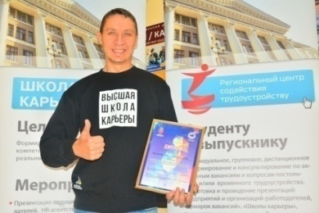
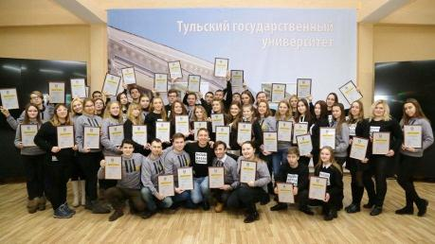
Рекрутингово-образовательный проект «ВЫСШАЯ ШКОЛА КАРЬЕРЫ»
Морозов Владимир
канд. техн. наук, доцент, директор Регионального центра содействия трудоустройству Тульского государственного университета
Тульская область, г. Тула
Номинация «Моя педагогическая инициатива»
2020 год

Slide 2
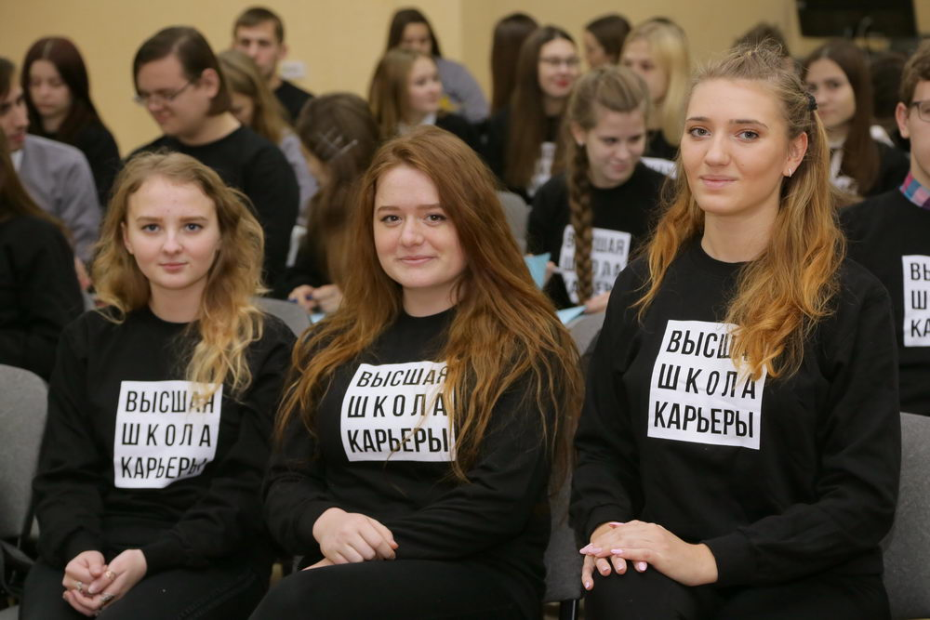
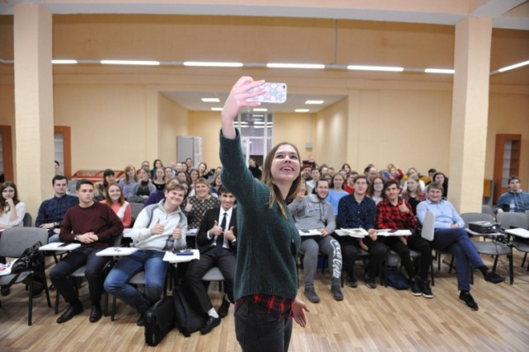
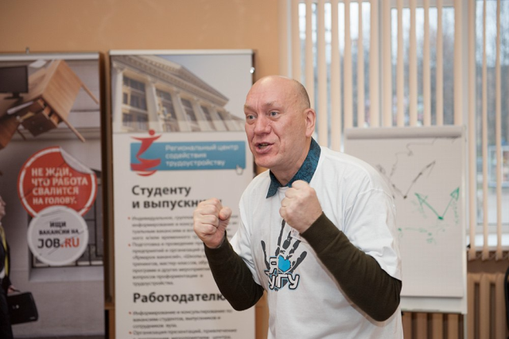
Проблема молодёжи / Цель проекта
Проблема - карьерная некомпетентность обучающейся молодёжи и высокий уровень её немотивированности
Цель - формирование рекрутинговых компетенций под реальные условия сложившегося рынка труда у молодёжи: учащихся, студентов, выпускников – возраст 14-24 года

Slide 3
Для участников:
Узнавать себя
Карьерно (само)развиваться
Получать знания, опыт, делать карьерный нетворкинг,
развивать SoftSkills
Проходить через реальную практику
и «движуху»

Slide 4
Педагогическая гипотеза проекта:
Для развития карьерных компетенций современной молодёжи эффективен комплекс практических рекрутинговых событий и обучение «звёздами», реализующий построение себя сейчас и готовность работать на свои перспективы

Slide 5
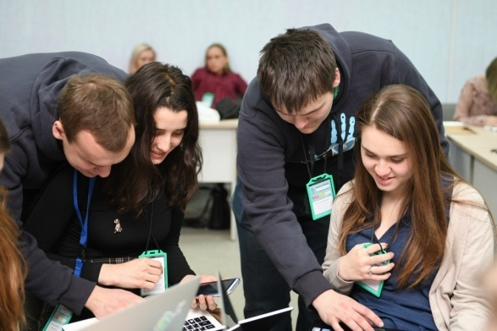
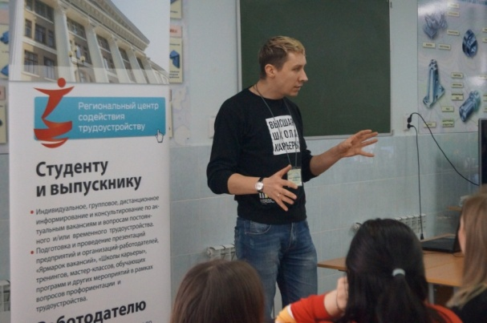
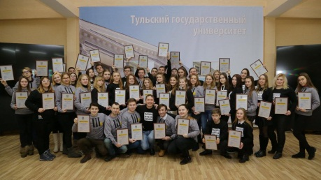
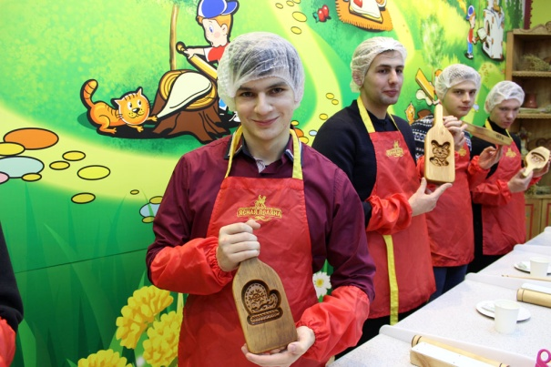
Формат школы
В течение 2-х месяцев 2-4 часовые тренинги, мастер-классы, деловые и профессиональные игры, дискуссии, презентации, уникальные рекрутинговые квесты (промышленный туризм), профдиагностика
ОТ
ведущих специалистов рекрутмента, психологов, ведущих организаций-работодателей, общественных, молодёжных организаций, служб содействия занятости

Slide 6
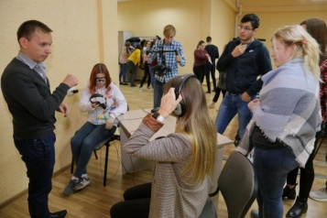
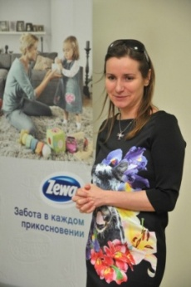
Команда проекта / партнёры
КОМАНДА:
специалисты содействия трудоустройству в ПОО, молодые учёные / волонтёры, PR-специалисты, рекрутеры
ПАРТНЁРЫ:
1. ГУ ТО «Центр занятости населения Тульской области;
2. Практикующие рекрутеры от организаций-работодателей (Essity, Юнилевер, Ясная Поляна, КМЗ, Unilever, НН и пр.), кадровых агентств и холдингов;
3. Специалисты информационного издания «Работа для Вас»;
4. ФГБОУ ВО «Тульский государственный университет», Центр карьеры;
5. Министерство образования Тульской области;
6. Региональный центр содействия трудоустройству выпускников ПОО Тульской области;
7. Министерство молодёжной политики Тульской области, молодёжные организации;
8. Центры карьеры в ПОО региона

Slide 7
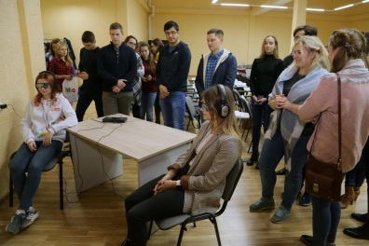
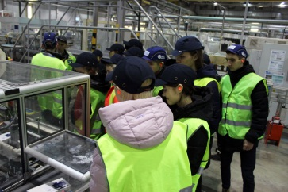
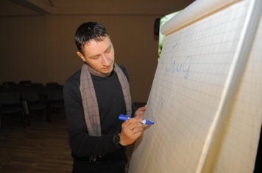
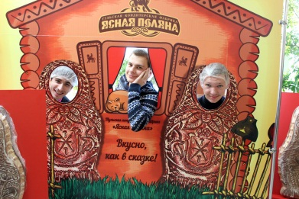
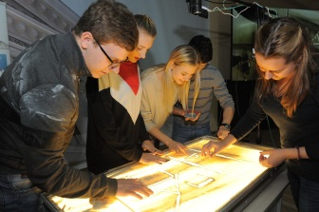
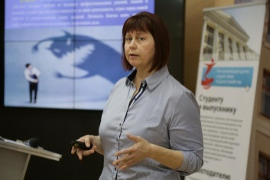
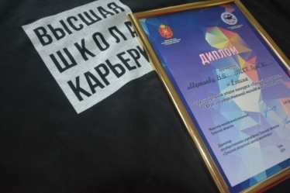
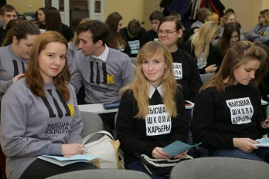
Имеющийся опыт:
- проведены:
Тренинг/мастер-класс «Психология современного рекрута: страхи, проблемы, решения»,
Семинар от Центра занятости «Молодёжный рынок труда – актуальное на сегодня»,
Интерактивный мастер-класс с элементами игры «Рекрутинг современной молодёжи» (проект «Антирабство»/Нетология),
Мультимедийный мастер-класс «Траектория профессиональной карьеры»,
Деловая (профессиональная) игра «Производящий бизнес»,
Экскурсии на Косогорском металлургическом заводе, г. Тула и в международную компанию Essity, г. Советск, Тульская область, рекрутинговый квест на брендовое региональное предприятие «Ясная поляна», г. Тула,
Профдиагностика,
Итоговое анкетирование/тестирование/Вручение Дипломов ВШК;
- длительность – >6 недель;
- привлечено 102 уникальных участников, 60 активных;
- задействовано 6 ПОО;
- партнёров-работодателей и смежных с ними – 5;
- опубликовано 3 статьи в сборниках;
- 26 сообщений в СМИ, в т.ч. в интернете

Slide 8
Перспективы/риски проекта
Востребованность и популярность у молодёжи;
Высокая степень тематической,
содержательной и временной
мобильности и гибкости;
Тиражируемость и мультипликативность
Высокий «wow»-эффект
и практическая насыщенность;
Потенциальное самофинансирование;
Ресурсы (организационные +, финансовые - )
COVID-реалии (перспективы дистанционного формата, промтуризм);
Конъюнктура актуальностей…
qtay@rambler.ru

